Slide 1
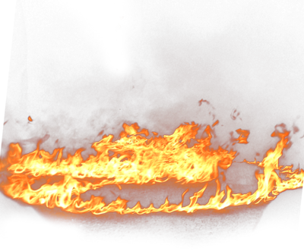
烧伤病人的护理
汇报人：

Slide 2
目录
CONTENTS
01
02
03
04
烧伤病人概述
烧伤临床表现
和诊断
烧伤护理评估
烧伤护理措施

Slide 3
01
烧伤概述

Slide 4
烧伤的致伤原因
A
B
C
D
放射线
化学物质
电
热力

Slide 5
烧伤的病理生理
休克期：伤后48-72h内
感染期：72h后
修复期：伤后5-8天始
Notes:
中

Slide 6
02
临床表现和诊断

Slide 7
烧伤面积
伤员本人五指并拢的手掌面积为体总面积的1%
手掌法
中国新九分法
将人体体表面积划分为11个9%, 另加1%, 构成100%。适用于大面积烧伤的评估。

Slide 8
烧伤的深度
I°烧伤
伤及皮肤表皮 3-7天愈合，不留瘢痕
浅II°烧伤
伤及真皮乳头层 2周愈合，不留瘢痕，可有色素沉着
深II°烧伤
伤及真皮深层 感觉迟钝、有拔毛痛。3-4周痊愈，留有瘢痕
III°烧伤
伤及皮肤全层、达肌肉/骨骼层 感觉消失 愈合慢，愈合后疤痕增生。
三度四分法

Slide 9
烧伤的严重程度
烧伤深度与面积判断根据
轻度烧伤
中度烧伤
重度烧伤
特重烧伤
II°面积10%-29%
III°面积不足10%
总烧伤面积达30%-49%
总烧伤面积>50%
III °>20%或已有严重并发症
II°面积<9%
Notes:
50%或

Slide 10
吸入性损伤
诊断依据：
* 吸入火焰、蒸汽、浓烟等致
* 燃烧现场相对封闭
* 口鼻周围、面、颈部有深度烧伤
* 呼吸道刺激症状：声哑
呼吸困难、哮鸣音、咳炭末样痰

Slide 11
特殊类型烧伤的特点
1. 电击伤
* “入口”损伤比“出口”严重
* “入口”皮肤焦裂样洞穴
* 出入口之间深部组织不规则进行性坏死
* 局部反应重、全身反应轻

Slide 12
特殊类型烧伤的特点
2. 化学烧伤
硫酸、硝酸、盐酸、石碳酸等致
* 少见水疱
* 皮革样焦痂
* 创面蜡白/青灰色
* 疼痛剧烈
Notes:
组织脱水、组织蛋白沉淀及凝固

Slide 13
03
烧伤护理评估

Slide 14
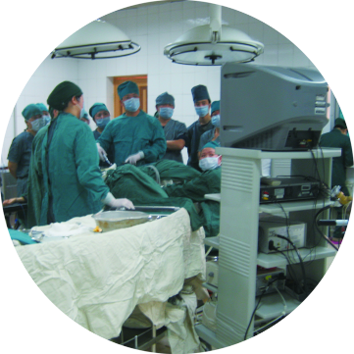
伤后评估
1. 受伤史
原因（热源）、时间、现场、有无合并伤等
2. 伤情
Notes:
原因（热源）、时间、现场情况，如烧伤环境密闭，要注意有无吸入性烧伤

Slide 15
休克期
* 呼吸功能评估
* 血容量评估
* 烧伤面积和深
度
* 伤情分类：按烧伤的严重程度

Slide 16
感染期
1）创面和全身感染
* 创面恶化
* 意识障碍
* 寒战、高热或体温不升
* 脉搏、心率加快血压下降
* 血培养阳性
* 血象改变

Slide 17
感染期
2）消化道并发症
应激性溃疡
麻痹性肠梗阻
出血性胃炎
急性胃扩张

Slide 18
修复期
01
02
03
营养状况
运动功能
疤痕

Slide 19
心理和社会支持状况
家属心理状态
心理承
受程度
认知程度
A
B
C

Slide 20
护理诊断/问题
1. 有窒息的危险：与吸入性烧伤有关
2. 体液不足：与烧伤后体液大量丢失有关
3. 组织灌注量改变：与烧伤后体液丢失、循环血容量不足有关
4. 皮肤完整性受损：与烧伤和长期卧床有关
5. 营养失调：低于机体需要量 与烧伤后营养物质大量消耗有关
6.自我形象紊乱：与烧伤后毁容肢残及功能障碍有关

Slide 21
04
护理措施

Slide 22
烧伤病房的消毒隔离要求
（一）吸入性损伤的护理
（二）休克期的护理
（三）创面的护理
（四）感染的护理

Slide 23
吸入性损伤的护理
保持呼吸道通畅
鼓励伤员深呼吸、用力咳嗽及咳痰及时清理口鼻分泌物可应用支纤镜/气道灌洗必要时行气管切开
掌握输液速度,
防止急性肺水肿
01
03
吸氧
氧浓度40%，CO中毒 浓度吸氧，降低HbCO
02
04
监测呼吸功能

Slide 24
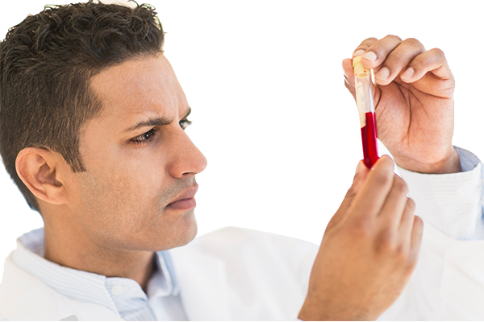
休克期的护理
1. 严密观察病情
生命体征
血氧饱和度
尿量、尿比重、pH
血生化
CVP、PCWP

Slide 25
休克期的护理
2. 液体疗法的护理
观察指标：尿量/小时
成人：30ml /小时
儿童：20ml /小时
婴幼儿：10ml /小时

Slide 26
休克期的护理
2. 液体疗法的护理
输液顺序：先晶后胶
先盐后糖
先快后慢
早期补碱
Notes:
监测每小时尿量是评估休克是否纠正的重要指征之一.

Slide 27
液体疗法有效的指标:
神志清醒
收缩压>90-100mmHg
脉率<100次/分
CVP 6-12cmH₂O
PCWP<18mmHg
成人尿量30-70ml/
（儿童20-50ml/h，1ml/kg/h
血清电解质水平正常
伤员无恶心、呕吐、腹胀、腹痛等

Slide 28
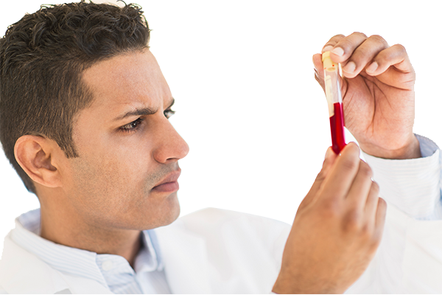
创面的护理
1. 包扎疗法的护理
（1）抬高肢体
（2）观察肢端血循环
（3）保持敷料干燥
2. 暴露疗法的护理
（1）保持室内合适的温（28-32℃）、湿度(70%)
（2）保持创面的干燥
（3）约束肢体

Slide 29
感染的护理
1
4
严格消毒隔离制度
加强各种治疗性导管护理
2
5
严密观察病情
细菌培养
3
6
口腔护理和会阴护理
加强营养

Slide 30
疼痛护理
2
非药物
药物
1

Slide 31
康复护理
鼓励患者进行肢体及关节活动
防止紫外线照射
01
02
03
04
05
维持功能体位
早期下床活动
防止搔痒抓伤

Slide 32
谢谢观看

Slide 33
10000+套精品PPT模板全部免费下载
PPT营
www.pptying.com
Notes:
模板来自于 https://www.pptying.com 【PPT营】

